Slide 1
义务教育人教版五年级上册
小数乘法
1
第4课时 小数乘小数（3）

Slide 2

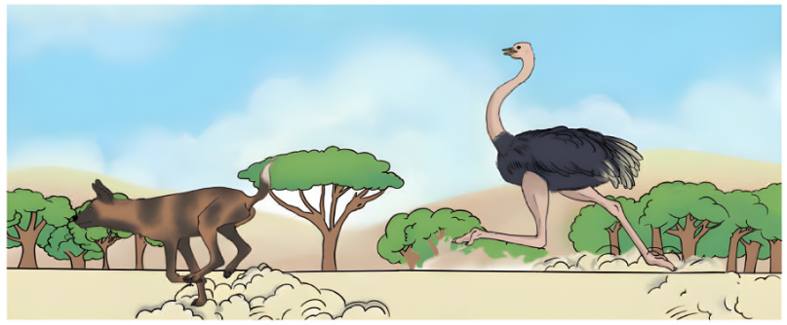
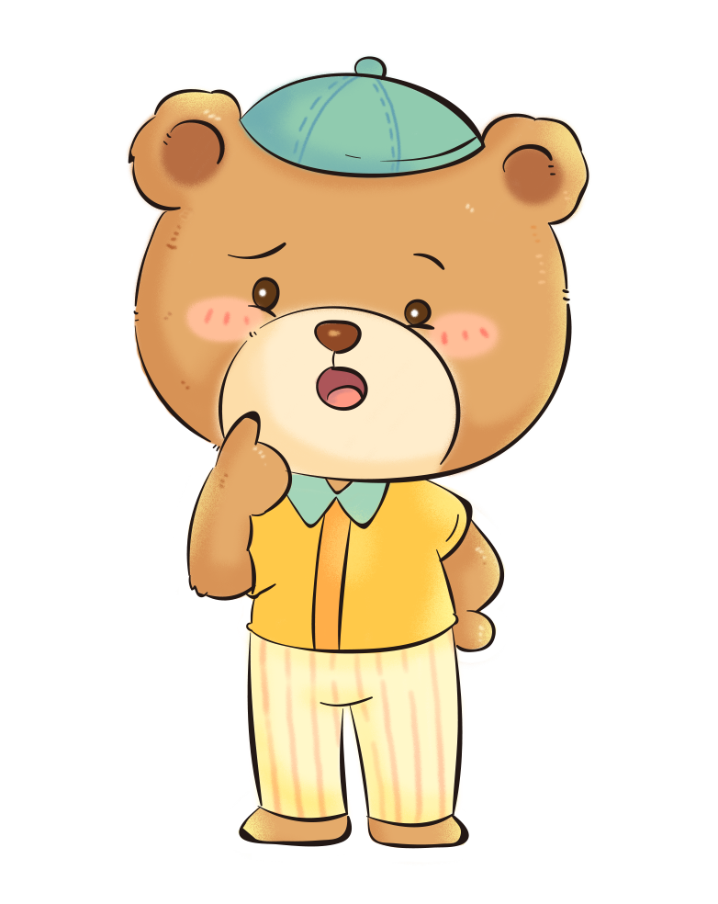
情境导入
鸵鸟追得上非洲野狗吗？

Slide 3
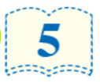
探究新知
(教材P7 例5)
知识点：小数倍数的应用及小数乘法的验算方法
非洲野狗奔跑时的最高速度是56千米/时，鸵鸟奔跑时的最高速度是非洲野狗的1.3倍。鸵鸟奔跑时的最高速度是多少？

Slide 4
画线段图理解题意：
56千米/时
非洲野狗
？千米/时
鸵鸟
是非洲野狗的1.3倍
列式：56×1.3

Slide 5

56×1.3=______
计算：
5 6
× 1.3
1 6 8
5 6
7.2 8
我算得对吗？
请验算一下。

Slide 6
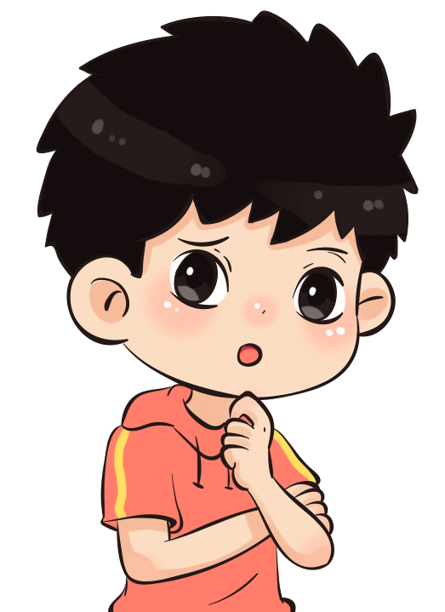
把因数的位置交换一下，乘一遍，看对不对。
1.3×56=
72.8
1.3
× 5 6
7 8
6 5
.
7 2 8

Slide 7
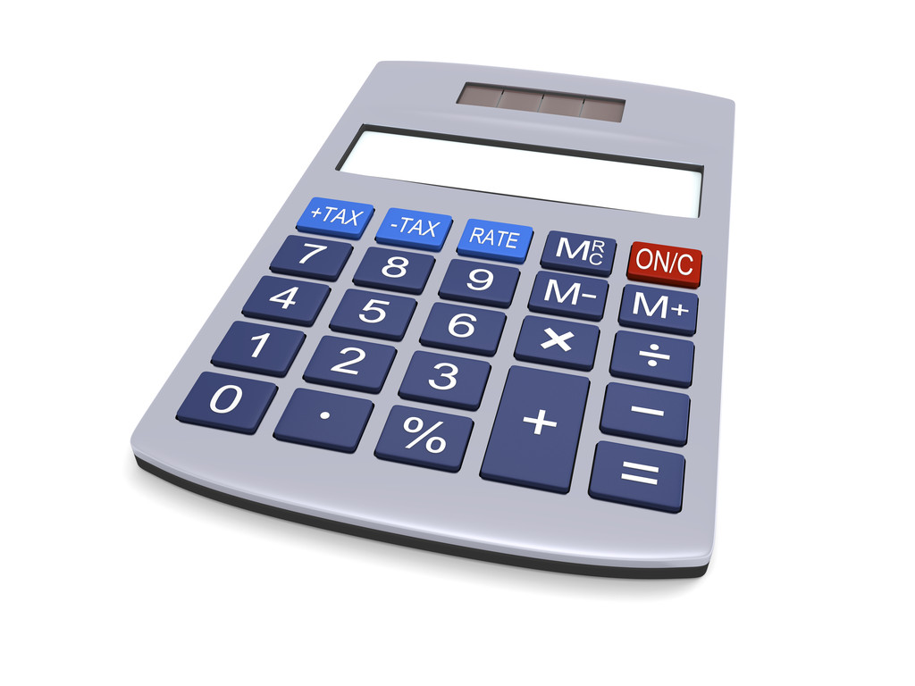


思考：还可以怎样验算？
也可以用计算器来验算。
56×1.3，因为1.3＞1，积应该比56大，所以肯定算错了。

Slide 8
规范解答
56×1.3=
72.8（千米/时）
5 6
× 1.3
1 6 8
5 6
7 2.8
1.3
× 5 6
7 8
6 5
7 2.8
验算：
答：鸵鸟奔跑时的最高速度是72.8千米/时。

Slide 9
小
结
1.求一个数的小数倍数是多少，用乘法计算。
2.小数乘法的验算方法：
（1）把两个因数的位置交换，乘一遍；
（2）用计算器验算；
（3）根据因数与积的大小关系初步判断。

Slide 10
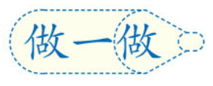
(教材P7 做一做)
下面各题计算得对吗？把不对的改正过来。
3.2×2.5=0.8 2.6×1.08=2.708
8
2.808
3.2
× 2.5
1 6 0
6 4
8.0 0
1.0 8
× 2.6
6 4 8
2 1 6
2.8 0 8

Slide 11
巩固运用
(教材P8 练习二T5)
1.地球直径1.28万千米，月球到地球的距离约是地球
直径的30倍。月球到地球有多远？
1.28×30=38.4(万千米)
答：月球到地球有38.4万千米远。

Slide 12
(教材P9 练习二T6)
2.计算下面各题并验算。
=1.131
=0.0464
0.39×2.9 0.58×0.08
0.3 9
× 2 .9
3 5 1
7 8
1.1 3 1
2. 9
× 0. 3 9
2 6 1
8 7
1.1 3 1
验算：
0.0 8
× 0.5 8
6 4
4 0
0.0 4 6 4
0.5 8
× 0.0 8
0. 0 4 6 4
验算：

Slide 13
=740
3.7×200 0.18×8.45
=1.521
2 0 0
× 3. 7
1 4
6
7 4 0. 0
3. 7
× 2 0 0
7 4 0.0
验算：
0.1 8
× 8.4 5
9 0
7 2
1 4 4
1.5 2 1 0
验算：
8. 4 5
× 0. 1 8
6 7 6 0
8 4 5
1.5 2 1 0

Slide 14
4.5×0.002 0.072×0.15
=0.009
=0.0108
0.0 0 2
× 4.5
1 0
8
0. 0 0 9 0
0.1 5
× 0. 0 7 2
3 0
1 0 5
0.0 1 0 8 0
4. 5
×0.0 0 2
0.0 0 9 0
0.0 7 2
× 0.1 5
3 6 0
7 2
0.0 1 0 8 0
验算：
验算：

Slide 15
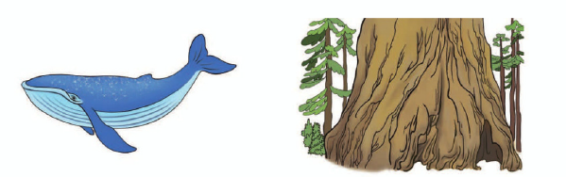
(教材P9 练习二T7)
3.一头蓝鲸体重150t，体长25.9m。一棵巨杉的质
量是这头蓝鲸体重的18.7倍，高是这头蓝鲸体长
的3.2倍。这棵巨杉重多少吨？高多少米？
150×18.7=2805( t )
25.9×3.2=82.88( m )
答：这棵巨杉重2805吨，高82.88米。

Slide 16
(教材P9 练习二T8)
4. 一只梅花鹿高1.46m，一只长颈鹿的高度是梅花鹿的3.5倍。这只长颈鹿高多少米？梅花鹿比长颈鹿矮多少米？
1.46×3.5=5.11(m)
5.11－1.46=3.65(m)
答：这只长颈鹿高5.11米，梅花鹿比长颈鹿矮3.65米。

Slide 17

课堂小结
通过这节课的学习，
你有什么收获?

Slide 18
课后作业
1.从课后习题中选取；
2.完成《新领程》或《学练优》本课时的习题。

Slide 19


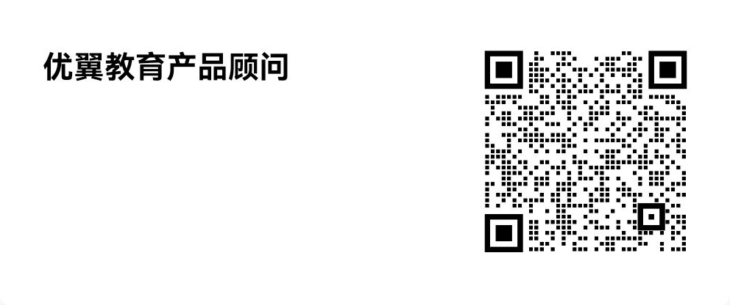
感谢您使用我们的课件！
欢迎各位老师对此课件提出宝贵的建议，我们将更好的为您服务～
如果您有兴趣参与内容研发（课件教案编修、教辅图书编修）
请扫码添加优翼教育产品顾问李老师微信～
李潇潇
扫描二维码，添加我的企业微信吧~

Slide 20

更多精彩内容，敬请关注
www.youyi100.com
教师服务号
优翼教师俱乐部

Slide 21
声 明
本文件著作权为创作公司所有，仅限于教师教学及其他非商业性和非盈利性用途。如发现盗用、转卖、网络传播等侵权行为，本公司将依法追究其相应法律责任。
部分素材选自网络，如有争议，请联系删改。

